Slide 1




KONCISA Plus
Mapa de producto sistema puestos de trabajo

Slide 2
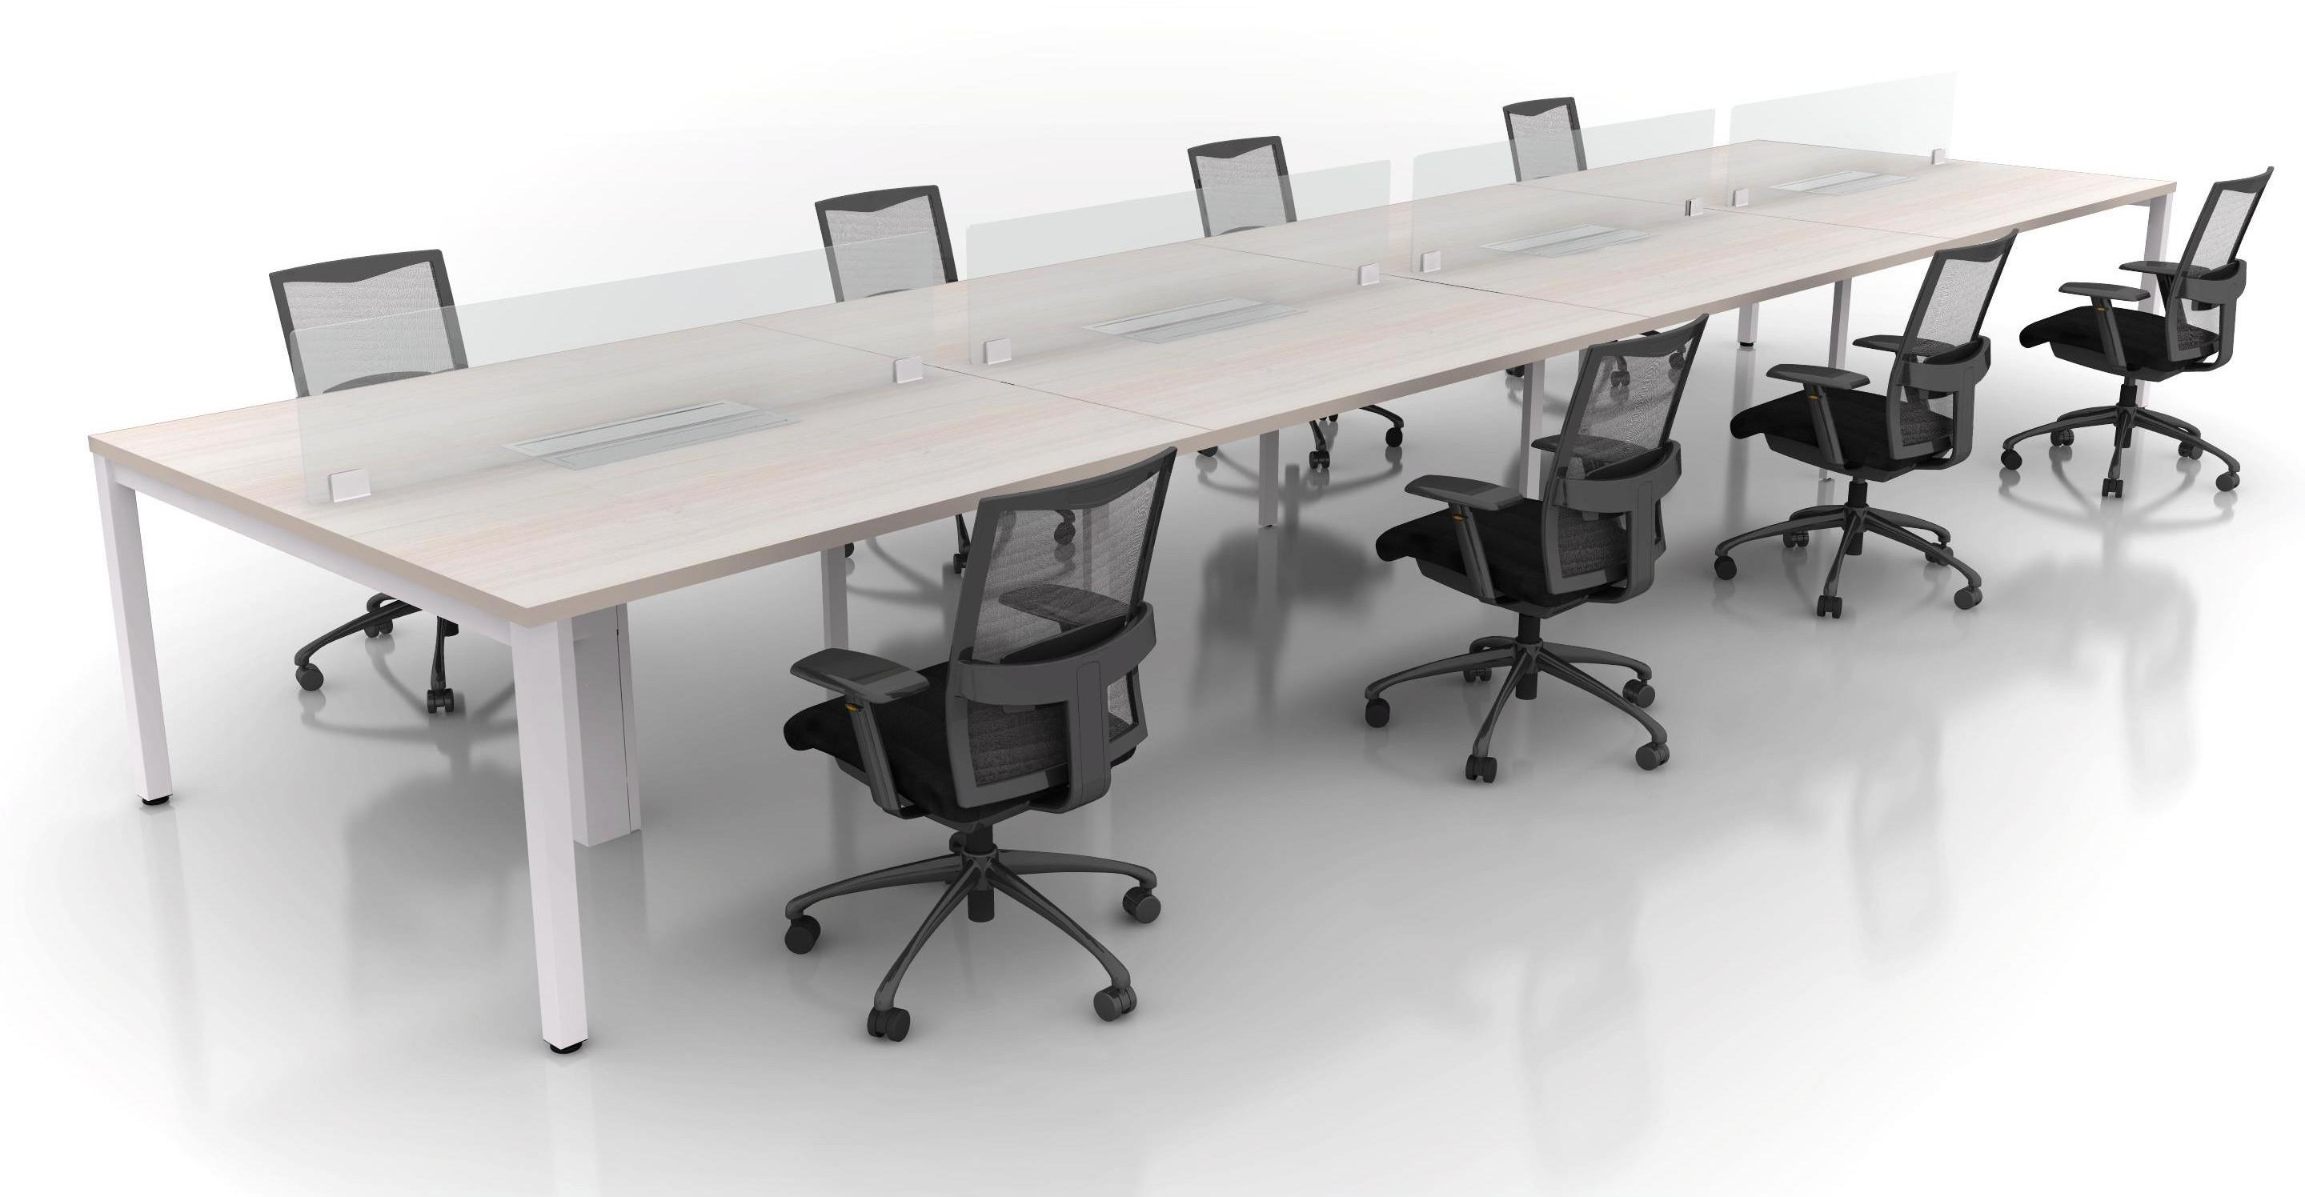
Koncisa Plus Puestos de trabajo

Slide 3
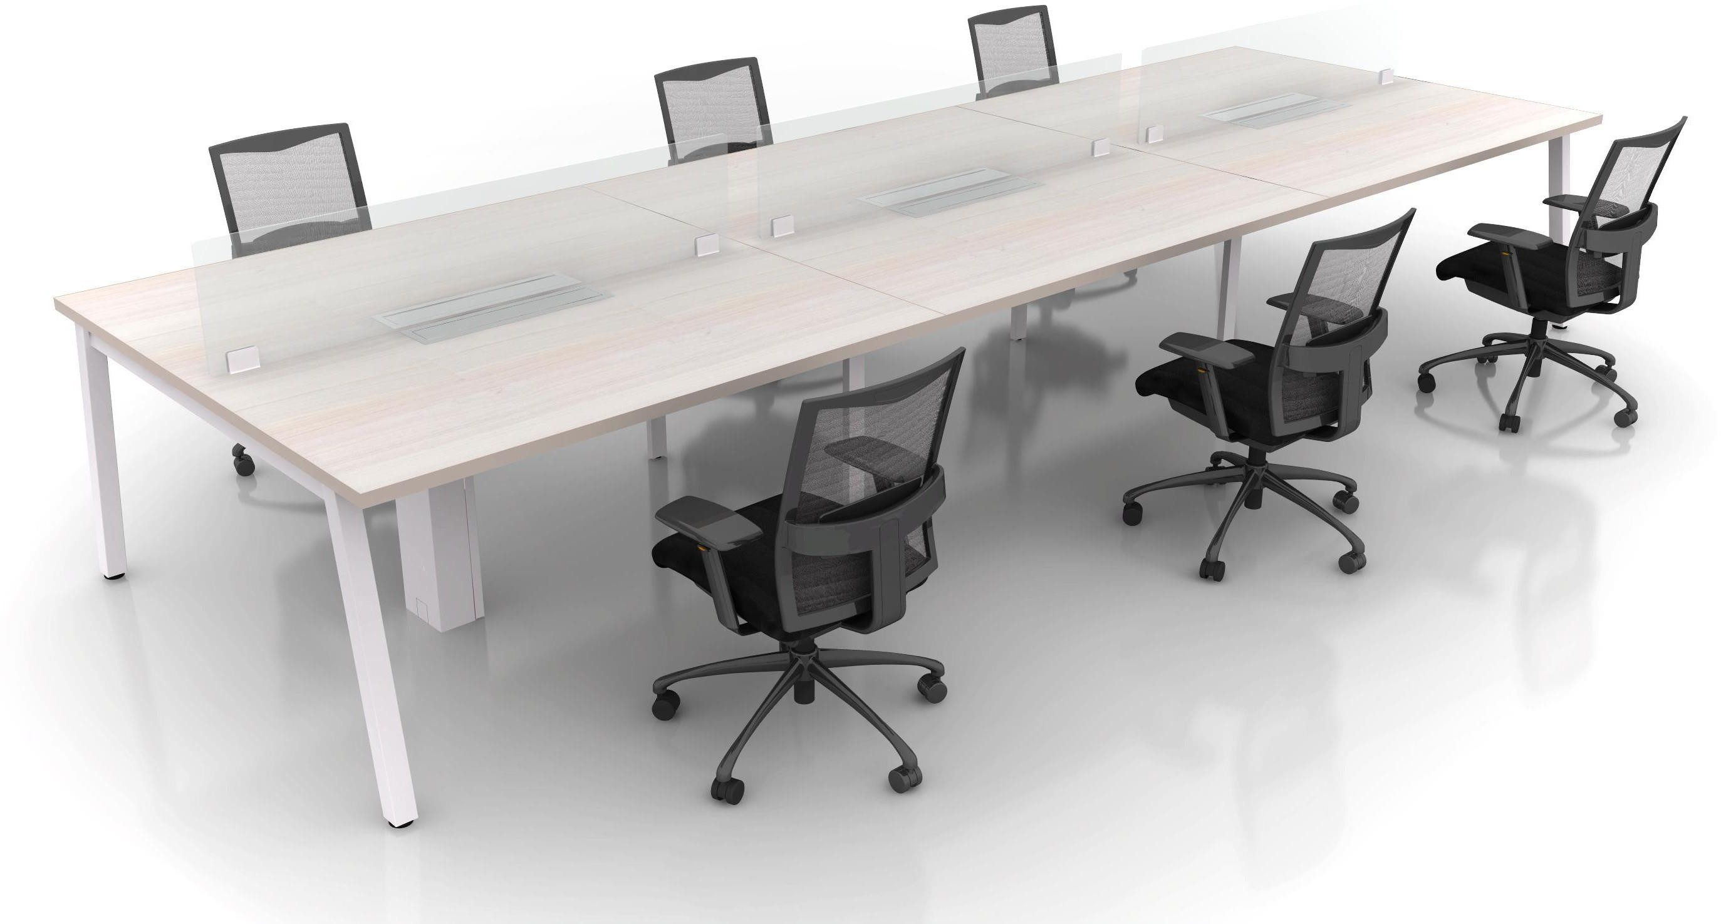
Koncisa Plus Puestos de trabajo

Slide 4
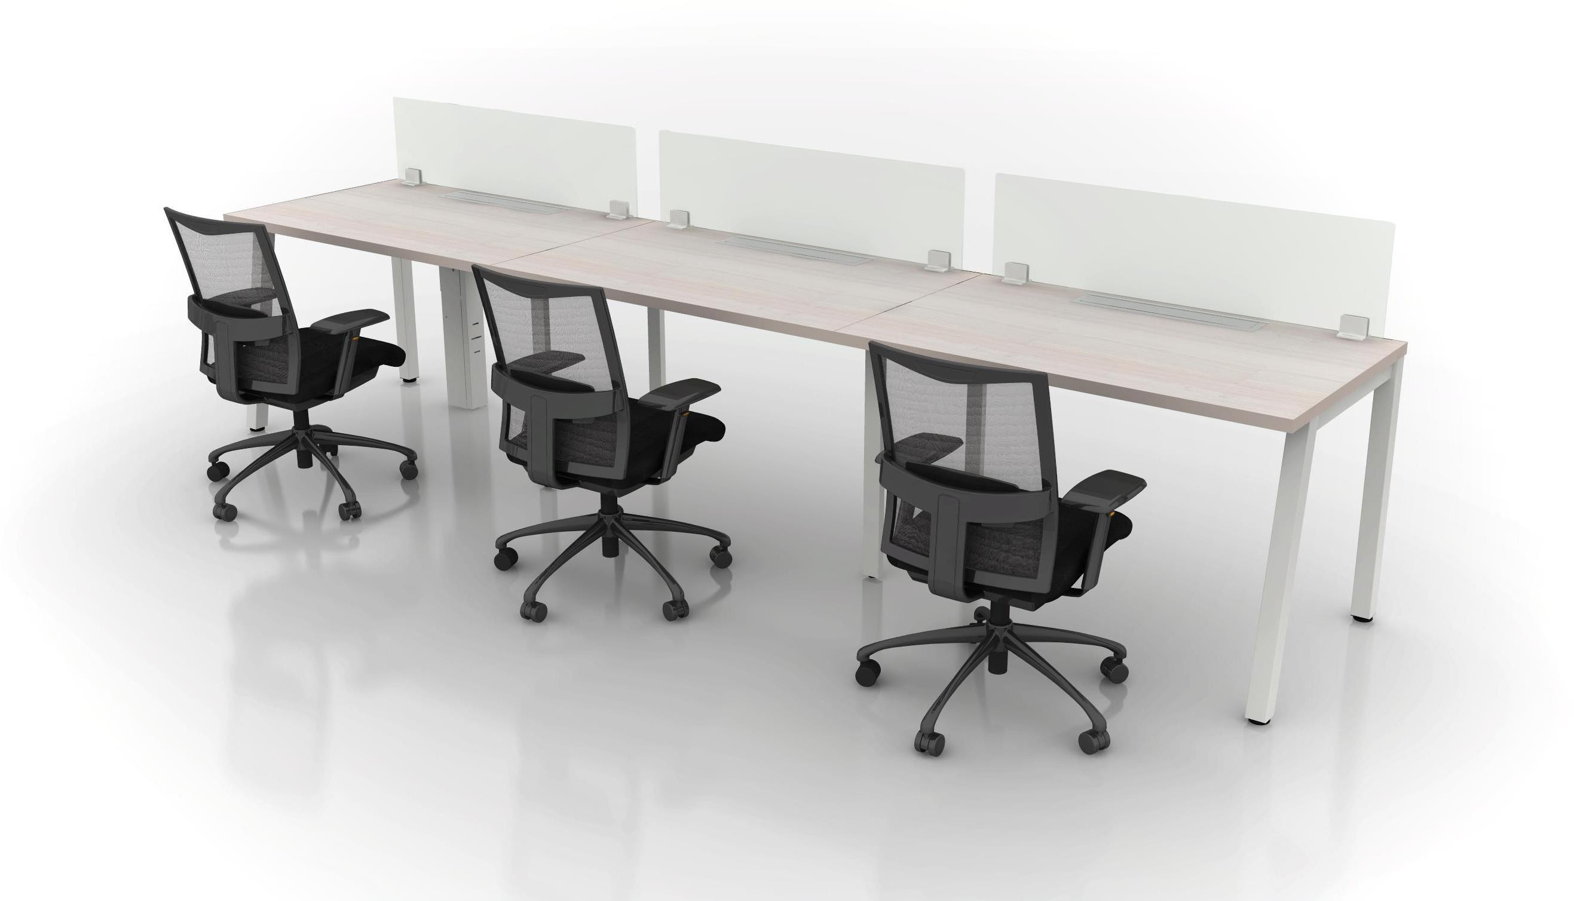
Koncisa Plus Puestos de trabajo

Slide 5
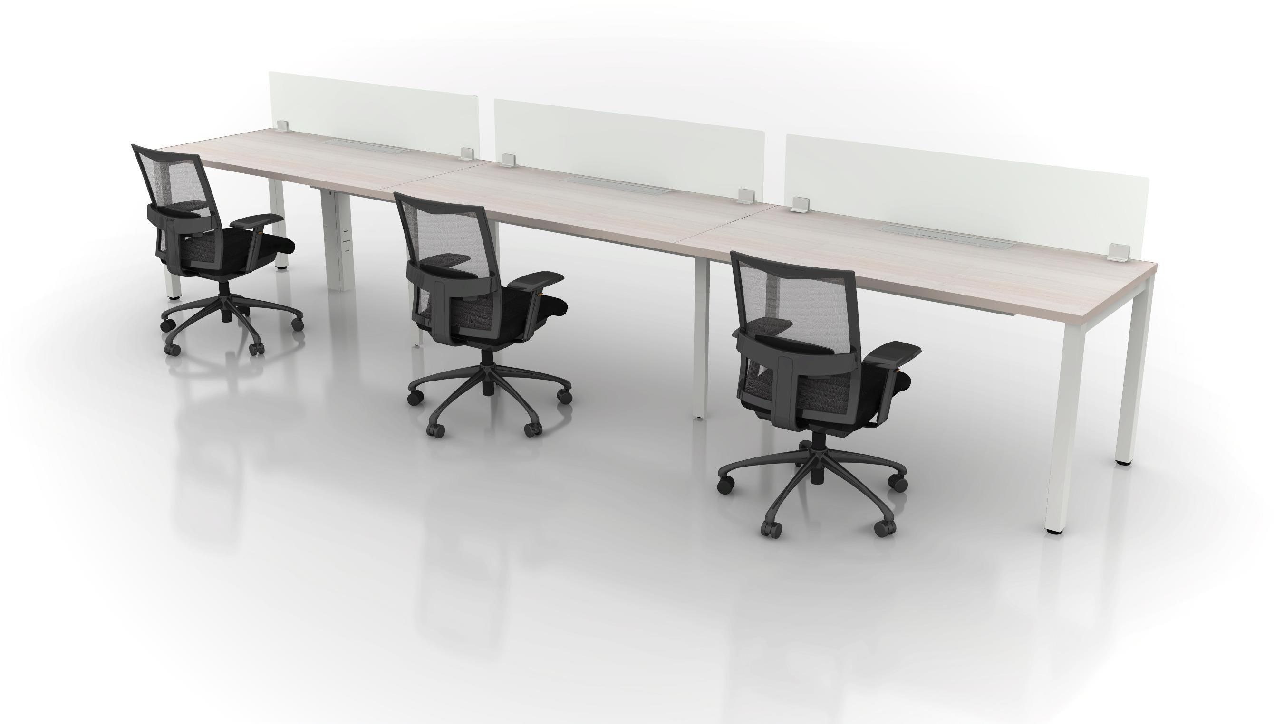
Koncisa Plus Puestos de trabajo

Slide 6
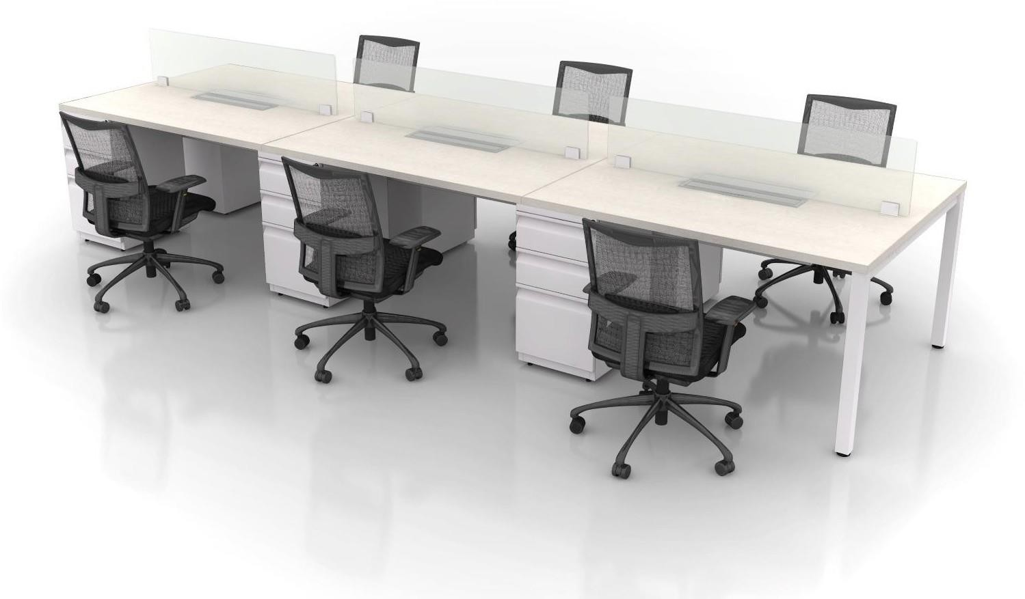
Koncisa Plus Puestos de trabajo

Slide 7
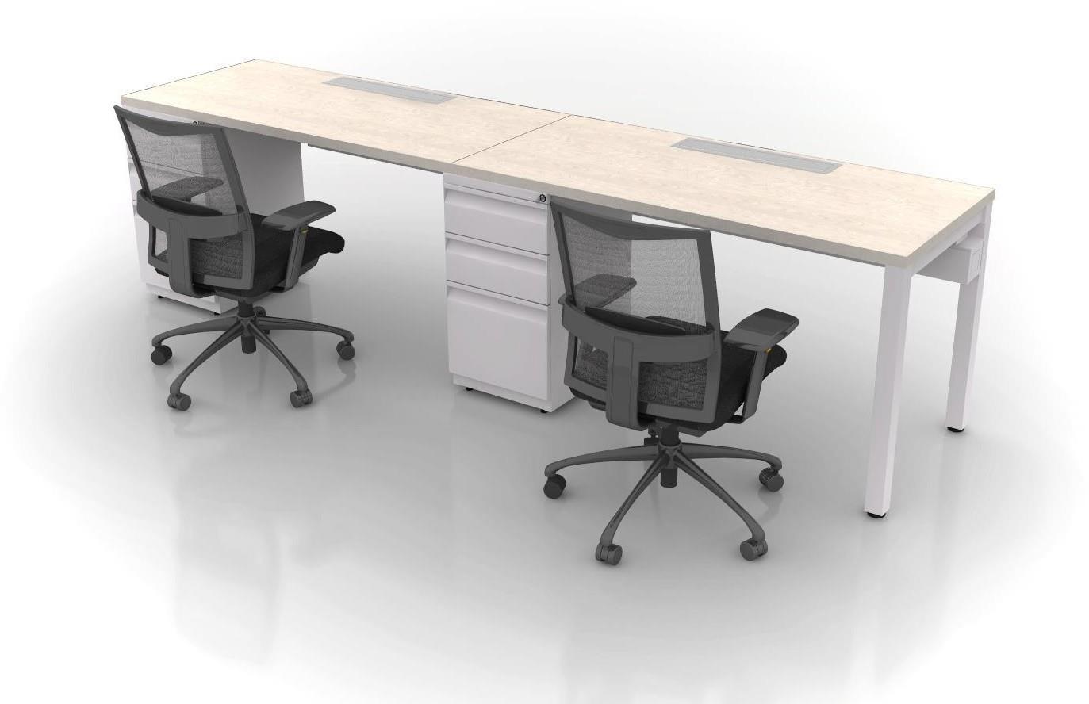
Koncisa Plus Puestos de trabajo

Slide 8
Contenido
Costado terminal
Costado intermedio
Viga refuerzo
Ducto cableado
Ducto bajante
Tapa ducto
Superficie
Pantalla frontal
Pantalla lateral
Grommet
Accesorios
Soporte pedestal
Cimbra

Slide 9
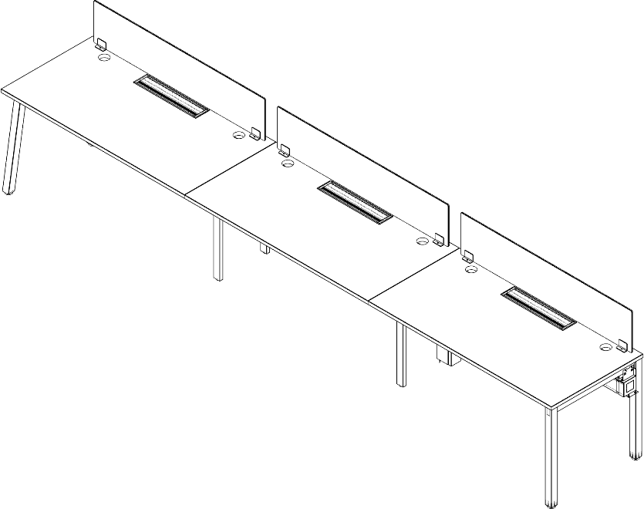




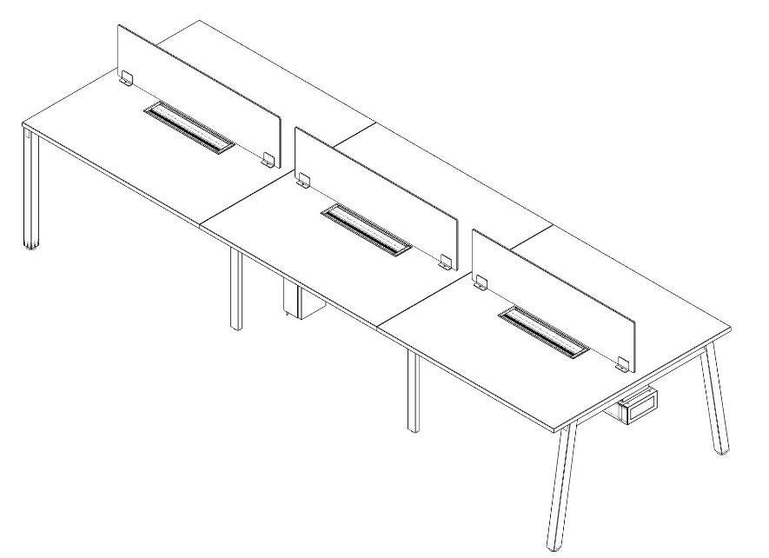





Koncisa Plus - Componentes
7
3
Costado terminal
Costado intermedio
Viga refuerzo
Ducto cableado
Ducto bajante
Tapa ducto
Superficie
Pantalla frontal
Grommet
8
7
2
2
7
9
5
6
4
3
8
8
1
2
5
9
6
4
1

Slide 10
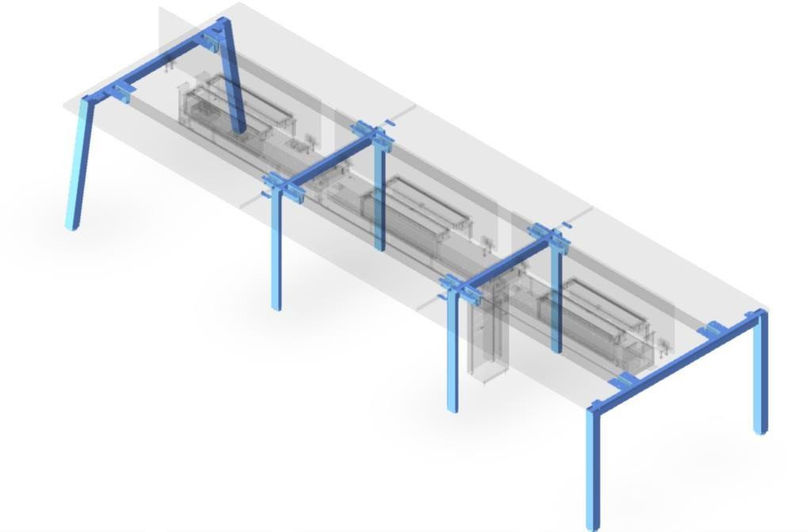
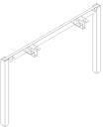
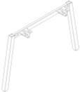

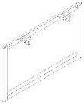
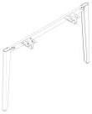
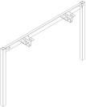
Koncisa Plus Costados puestos doble
Costado terminal trapezoidal
Costado Intermedio
COSTADOS DOBLES
IMAGEN | DESCRIPCION | N | PROFUNDIDAD (cm) | ALTO (cm) | CODIGO
 | COSTADO TERMINAL DOBLE RECTANGULAR 2KSO328000 | 120cm | 119 | 71 | 22000132388
 |  | 150cm | 149 | 71 | 22000132389
 | COSTADO TERMINAL DOBLE TRAPEZOIDAL 2KSO340000 | 120cm | 119 | 71 | 22000132404
 |  | 150cm | 149 | 71 | 22000132405
 | COSTADO INTERMEDIO DOBLE 2KSO329000 | 120 cm | 72.6 | 71 | 22000132390
 |  | 150cm | 87.6 | 71 | 22000132391
 | COSTADOTERMINAL DOBLE EN O 2KSO354000 | 120 cm | 119 | 71 | 22000133826
 |  | 150cm | 149 | 71 | 22000133827
 | COSTADOTERMINAL DOBLE CURVO 2KSO357000 | 120 cm | 119 | 71 | 22000133832
 |  | 150cm | 149 | 71 | 22000133833
 | COSTADO TERMINAL DOBLE ORTOGONAL 2KSO364000 | 120cm | 119 | 71 | 22000136066
 |  | 150cm | 149 | 71 | 22000136067
Costado Intermedio
Costado terminal rectangular
CONDICIONES Y RESTRICCIONES
Los costados son rematables en profundidad Nominal (N) desde 120cm hasta 150cm.
En los costados terminales la profundidad Real = Nominal (N) – 1.0cm.
En los costados Intermedios la profundidad Real = (Nominal (N)/2) + 12.58cm.
Cuando se requieran remates, solicitar con el código de la Nominal (N) inmediatamente superior.
Los costados Intermedios incluyen dos laminas superficies (pequeñas).
Los costados terminales tienen diferentes opciones.
Los costados intermedios solo son rectangulares.
Definir el acabado de pintura.

Slide 11

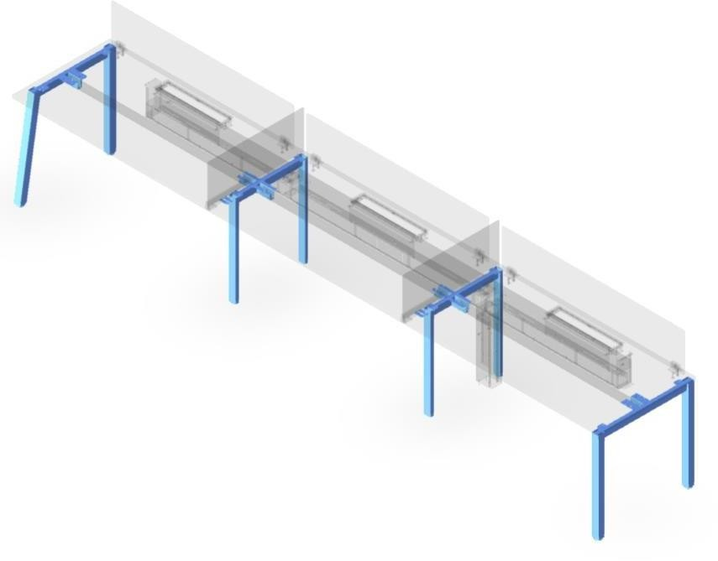







Koncisa Plus Costados puestos sencillos
COSTADOS SENCILLOS
 | DESCRIPCION | N | PROFUNDIDAD (cm) | ALTO (cm) | CODIGO
 | COSTADO TERMINAL SENCILLO DERECHO TRAPEZOIDAL 2KSO343000 | 60 | 59 | 71 | 22000132396
 |  | 75 | 74 | 71 | 22000132398
 | COSTADO TERMINAL SENCILLO IZQUIERDO TRAPEZOIDAL 2KSO343000 | 60 | 59 | 71 | 22000132397
 |  | 75 | 74 | 71 | 22000132399
 | COSTADO TERMINAL SENCILLO RECTANGULAR 2KSO330000 | 60 | 59 | 71 | 22000132392
 |  | 75 | 74 | 71 | 22000132393
 | COSTADO INTERMEDIO SENCILLO 2KSO331000 | 60 | 40.8 | 71 | 22000132394
 |  | 75 | 55.8 | 71 | 22000132395
 | COSTADO TERMINAL SENCILLO CURVO DERECHO 2KSO356000 | 60 | 59 | 71 | 22000133830
 |  | 75 | 74 | 71 | 22000133831
 | COSTADO TERMINAL SENCILLO CURVO IZQUIERDO 2KSO356000 | 60 | 59 | 71 | 22000134104
 |  | 75 | 74 | 71 | 22000134105
 | COSTADO TERMINAL SENCILLO EN O 2KSO355000 | 60 | 59 | 71 | 22000133828
 |  | 75 | 74 | 71 | 22000133829
 | COSTADO TERMINAL DOBLE ORTOGONAL 2KSO363000 | 60 | 74 | 71 | 22000136064
 |  | 75 | 59 | 71 | 22000136065
Costado terminal trapezoidal izquierdo
Costado Intermedio
Costado Intermedio
Costado terminal rectangular
CONDICIONES Y RESTRICCIONES
Los costados son rematables en profundidad Nominal (N) desde 60cm hasta 75cm.
En los costados terminales la profundidad Real = Nominal (N) – 1.0cm.
En los costados Intermedios la profundidad Real = Nominal (N) - 19.2cm.
Cuando se requieran remates, solicitar con el código de la Nominal (N) inmediatamente superior.
Los costados Intermedios incluyen dos laminas superficies (pequeñas).
Los costados terminales tienen diferentes opciones, unos son izquierdos y derechos.
Los costados intermedios solo son rectangulares.
Definir el acabado de pintura.

Slide 12
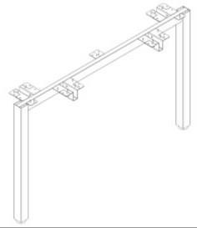
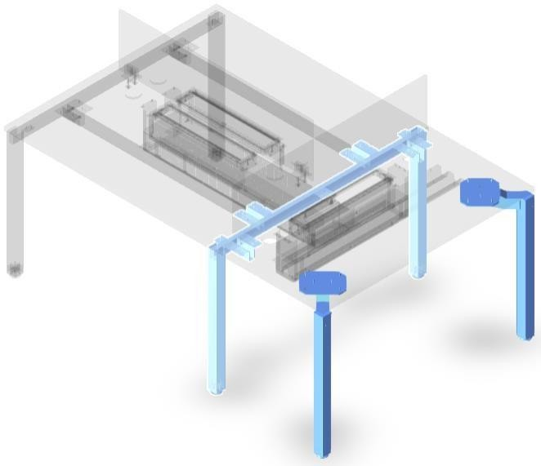

Koncisa Plus Costados puestos integración
COSTADO DOBLE INTEGRACION
IMAGEN | DESCRIPCION | N | PROFUNDIDA D (cm) | ALTO (cm) | CODIGO
 | COSTADO DOBLE INTEGRACION 2KSO347000 | 120cm | 119 | 71 | 22000132926
 |  | 150cm | 149 | 71 | 22000132927
Costado Integración
Costado
Unitario
IMAGEN | DESCRIPCION | ALTO (cm) | CODIGO
 | COSTADO UNITARIO PYM100023 | 71.5 | 22000103832
CONDICIONES Y RESTRICCIONES
El costado integración es rematable en profundidad Nominal (N) desde 120cm hasta 150cm.
El costado unitario no es ramatable.
En el costado integración la profundidad Real = Nominal (N) – 1.0cm.
Esta tipología solo se puede realizar con costados rectangulares.
Cuando se requieran remates, solicitar con el código de la Nominal (N) inmediatamente superior.
Definir el acabado de pintura..

Slide 13
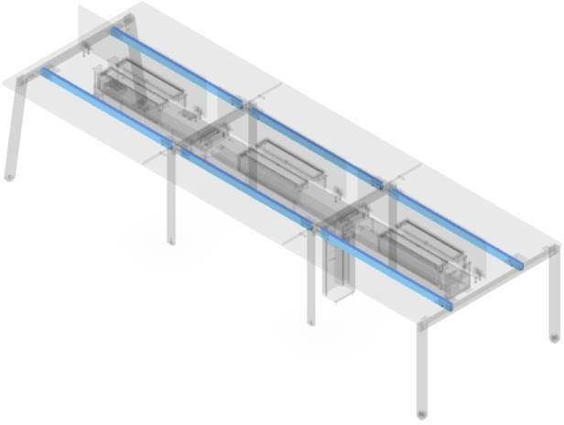
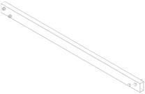
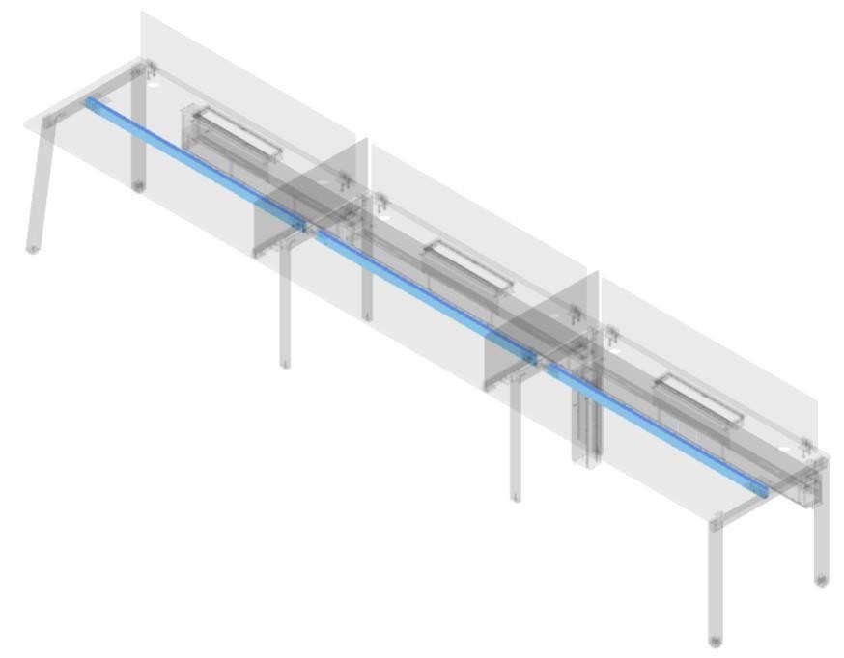
Koncisa Plus Viga puestos doble - sencillos
Viga Refuerzo
VIGAS
IMAGEN | DESCRIPCION | N | LARGO (cm) | CODIGO
 | VIGA REFUERZO 2KSO336000 | 100 | 91.3 | 22000132414
 |  | 120 | 111.3 | 22000132415
 |  | 150 | 141.3 | 22000132416
Viga Refuerzo
CONDICIONES Y RESTRICCIONES
Las vigas se pueden rematar en largo Nominal (N) desde 90 hasta 150cm.
El Largo Real = Nominal (N) – 8.7cm.
Cuando se requieran remates, solicitar con el código de la Nominal (N) inmediatamente superior.
Definir acabado de pintura.
12
Mapa de producto
15

Slide 14
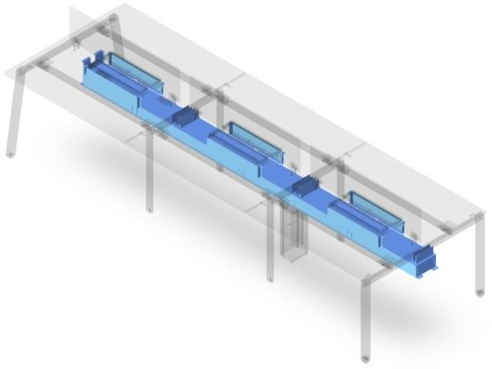
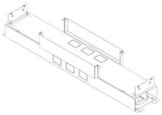
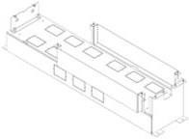
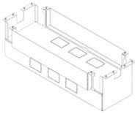
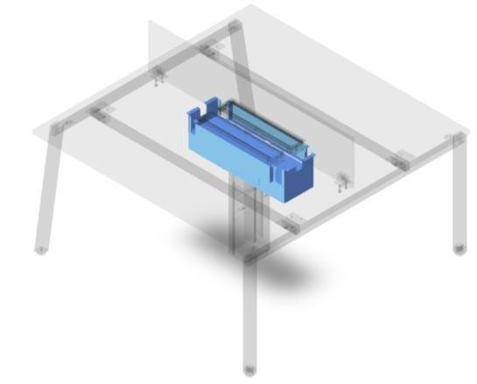
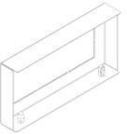

Koncisa Plus Ductos cableado puesto doble
DUCTOS DOBLES
IMAGEN | DESCRIPCION | N | LARGO (cm) | ALTO (cm) | PROFUNDIDAD (cm) | CODIGO
 | DUCTO CABLEADO DOBLE INTERMEDIO 2KSO326000 | 100 | 99.8 | 20 | 20.4 | 22000132408
 |  | 120 | 119.8 | 20 | 20.4 | 22000132409
 |  | 150 | 149.8 | 20 | 20.4 | 22000132410
 | DUCTO CABLEADO DOBLE TERMINAL 2KSO349000 | 100 | 81.35 | 20 | 20.4 | 22000132830
 |  | 120 | 91.35 | 20 | 20.4 | 22000132831
 |  | 150 | 106.35 | 20 | 20.4 | 22000132832
 | DUCTO CABLEADO DOBLE INDIVIDUAL 2KSO345000 | N/A | 69.4 | 20 | 20.4 | 22000132829
 | TAPA DUCTO DOBLE TERMINAL 2KAC250000 | N/A | 3.28 | 10.15 | 20 | 22000132827
Ducto Terminal
Ducto intermedio
Ducto intermedio
Tapa terminal
Ducto individual
CONDICIONES Y RESTRICCIONES
Los ductos intermedios-terminales son rematables en largo Nominal (N) desde 90 hasta 150cm.
Los ductos individuales no tienen remate.
Para ducto cableado intermedio el Largo Real = Nominal (N) – 0,2cm.
Para ducto cableado terminal el Largo Real = (Nominal (N)/2) + 31,35cm.
Cuando se requieran remates, solicitar con el código de la Nominal (N) inmediatamente superior.
Cuando se requiera cablear por ducto bajante techo o desde muro; se debe reemplazar el ducto terminal por ducto intermedio.
Usar tapa terminal en los extremos del puesto cuando el ducto sea intermedio.
Los troquelados para tomas en el ducto terminal quedan desplazados hacia un lado de la perforación grommet.
Definir acabado de pintura.
Mapa de producto
13
Vista Superior troquelados ducto terminal
Vista Superior troquelados ducto terminal

Slide 15
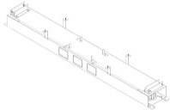
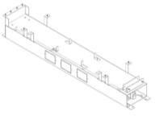
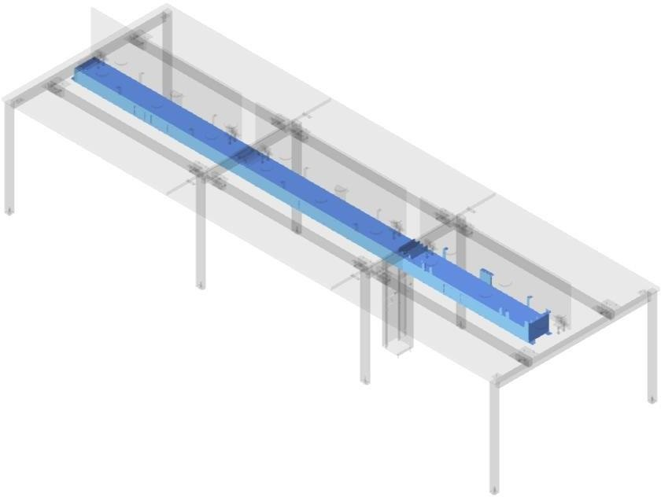
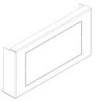
Koncisa Plus Ductos cableado para pasacable puesto doble
DUCTOS DOBLES PASACABLE
IMAGEN | DESCRIPCION | N | LARGO (cm) | ALTO (cm) | PROFUNDIDAD (cm) | CODIGO
 | DUCTO CABLEADO DOBLE INTERMEDIO PASACABLE 2KSO365000 | 100 | 99.8 | 13 | 15 | 22000136081
 |  | 120 | 119.8 | 13 | 15 | 22000136082
 |  | 150 | 149.8 | 13 | 15 | 22000136083
 | DUCTO CABLEADO DOBLE TERMINAL PASACABLE 2KSO366000 | 100 | 81.35 | 13 | 15 | 22000136084
 |  | 120 | 91.35 | 13 | 15 | 22000136085
 |  | 150 | 106.35 | 13 | 15 | 22000136086
 | TAPA DUCTO DOBLE TERMINAL PASACABLE 2KAC277000 | N/A | 2.5 | 8.3 | 15.5 | 22000136079
Ducto intermedio
Ducto intermedio
Tapa terminal
Ducto Terminal
CONDICIONES Y RESTRICCIONES
Los ductos intermedios-terminales son rematables en largo Nominal (N) desde 90 hasta 150cm.
Solo funciona para tapa pasacable
Para ducto cableado intermedio el Largo Real = Nominal (N) – 0,2cm.
Para ducto cableado terminal el Largo Real = (Nominal (N)/2) + 31,35cm.
Cuando se requieran remates, solicitar con el código de la Nominal (N) inmediatamente superior.
Cuando se requiera cablear por ducto bajante techo o desde muro; se debe reemplazar el ducto terminal por ducto intermedio.
Usar tapa terminal en los extremos del puesto cuando el ducto sea intermedio.
Definir acabado de pintura.
Cuando se use ducto terminal la perforación de la superficie debe ser central.
Mapa de producto
14

Slide 16
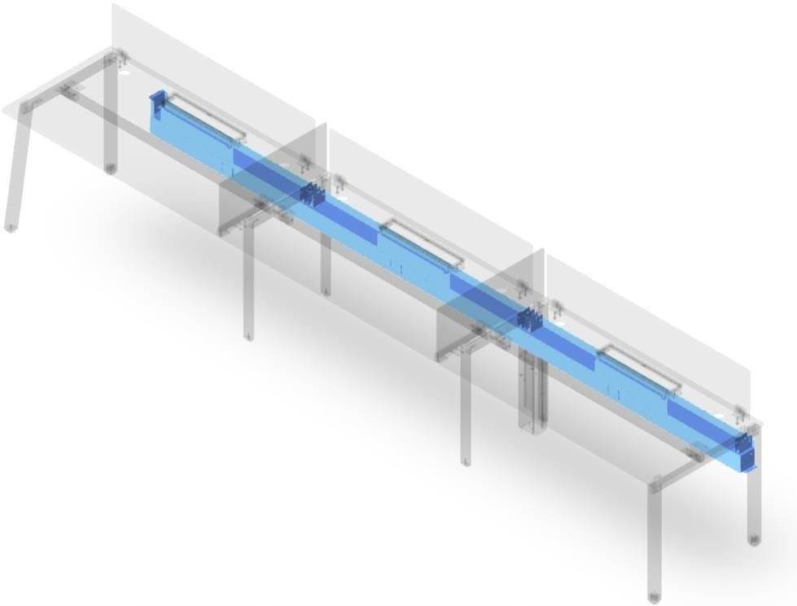
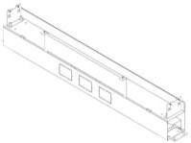
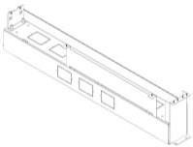
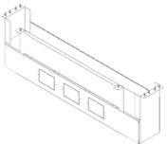
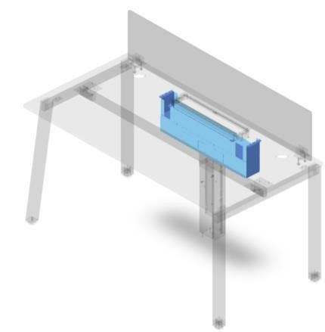
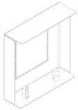
Koncisa Plus Ductos cableado puesto Sencillo
DUCTOS DOBLES
IMAGEN | DESCRIPCION | N | LARGO (cm) | ALTO (cm) | PROFUNDIDAD (cm) | CODIGO
 | DUCTO CABLEADO SENCILLO INTERMEDIO 2KSO332000 | 100 | 99.8 | 20 | 10.4 | 22000132411
 |  | 120 | 119.8 | 20 | 10.4 | 22000132412
 |  | 150 | 149.8 | 20 | 10.4 | 22000132413
 | DUCTO CABLEADO SENCILLO TERMINAL 2KSO348000 | 100 | 81.35 | 20 | 10.4 | 22000132400
 |  | 120 | 91.35 | 20 | 10.4 | 22000132401
 |  | 150 | 106.35 | 20 | 10.4 | 22000132402
 | DUCTO CABLEADO SENCILLO INDIVIDUAL 2KSO346000 | N/A | 69.4 | 20 | 10.4 | 22000132403
 | TAPA DUCTO SENCILLA TERMINAL 2KAC269000 | N/A | 3.28 | 10.15 | 10 | 22000132407
Ducto Terminal
Ducto intermedio
Ducto intermedio
Tapa terminal
Ducto individual
CONDICIONES Y RESTRICCIONES
Los ductos intermedios-terminales son rematables en largo Nominal (N) desde 90 hasta 150cm.
Los ductos individuales no tienen remate.
Para ducto cableado intermedio el Largo Real = Nominal (N) – 0,2cm.
Para ducto cableado terminal el Largo Real = (Nominal (N)/2) + 31,35cm.
Cuando se requieran remates, solicitar con el código de la Nominal (N) inmediatamente superior.
Cuando se requiera cablear por ducto bajante techo o desde muro; se debe reemplazar el ducto terminal por ducto intermedio.
Usar tapa terminal en los extremos del puesto cuando el ducto sea intermedio.
Los troquelados para tomas en el ducto terminal quedan desplazados hacia un lado de la perforación grommet
Definir acabado de pintura
Mapa de producto
15
Vista Superior troquelados ducto terminal

Slide 17
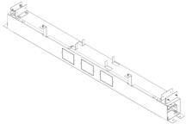
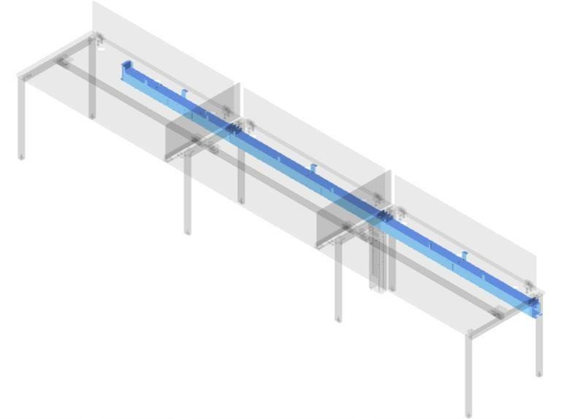
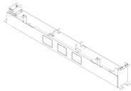
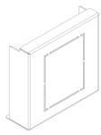
Koncisa Plus Ductos cableado para pasacable puesto sencillo
DUCTOS SENCILLOS PASACABLE
IMAGEN | DESCRIPCION | N | LARGO (cm) | ALTO (cm) | PROFUNDIDA D (cm) | CODIGO
 | DUCTO CABLEADO SENCILLO INTERMEDIO PASACABLE 2KSO367000 | 100 | 99.8 | 13 | 80 | 22000136087
 |  | 120 | 119.8 | 13 | 80 | 22000136088
 |  | 150 | 149.8 | 13 | 80 | 22000136089
 | DUCTO CABLEADO SENCILLO TERMINAL PASACABLE 2KSO368000 | 100 | 81.35 | 13 | 80 | 22000136090
 |  | 120 | 91.35 | 13 | 80 | 22000136091
 |  | 150 | 106.35 | 13 | 80 | 22000136092
 | TAPA DUCTO SENCILLA TERMINAL PASACABLE 2KAC278000 | N/A | 2.5 | 8.3 | 8.7 | 22000136080
Ducto Terminal
Ducto intermedio
Ducto intermedio
Tapa terminal
CONDICIONES Y RESTRICCIONES
Los ductos intermedios-terminales son rematables en largo Nominal (N) desde 90 hasta 150cm.
Solo funciona para tapa pasacable
Para ducto cableado intermedio el Largo Real = Nominal (N) – 0,2cm.
Para ducto cableado terminal el Largo Real = (Nominal (N)/2) + 31,35cm.
Cuando se requieran remates, solicitar con el código de la Nominal (N) inmediatamente superior.
Cuando se requiera cablear por ducto bajante techo o desde muro; se debe reemplazar el ducto terminal por ducto intermedio.
Usar tapa terminal en los extremos del puesto cuando el ducto sea intermedio.
Definir acabado de pintura
Cuando se use ducto terminal la perforación de la superficie debe ser central.
Mapa de producto
16

Slide 18
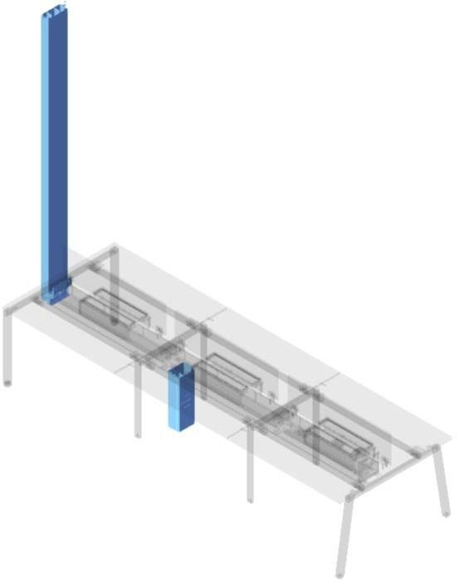



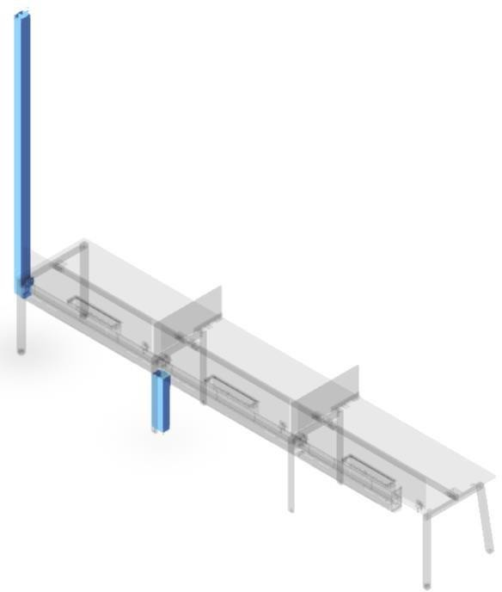
Koncisa Plus Ductos bajante puesto doble y sencillo
Ducto bajante
doble a techo
DUCTOS BAJANTES
IMAGEN | DESCRIPCION | ALTO(cm) | LARGO (cm) | PROFUNDIDAD(cm) | CODIGO
 | DUCTO BAJANTE DOBLE A PISO 2KSO325000 | 50 | 12.2 | 16.9 | 22000132828
 | DUCTO BAJANTE SENCILLO A PISO 2KSO333000 | 50 | 12.2 | 8.2 | 22000132406
 | DUCTO BAJANTE DOBLE A TECHO 2KSO327000 | 262 | 8.1 | 20 | 22000132907
 | DUCTO BAJANTE SENCILLO A TECHO 2KSO334000 | 262 | 8.1 | 10 | 22000132908
Ducto bajante doble a piso
Ducto bajante
sencillo a techo
CONDICIONES Y RESTRICCIONES
Estos elementos no son rematables.
Definir acabado de pintura.
Ducto bajante sencillo a piso
Mapa de producto
17

Slide 19
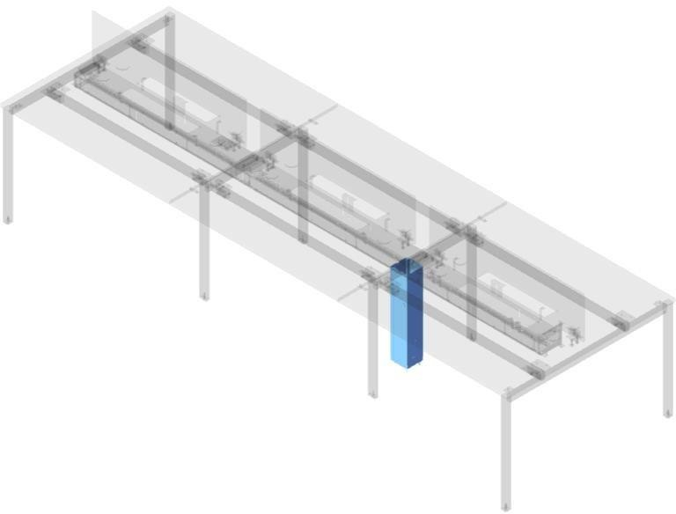


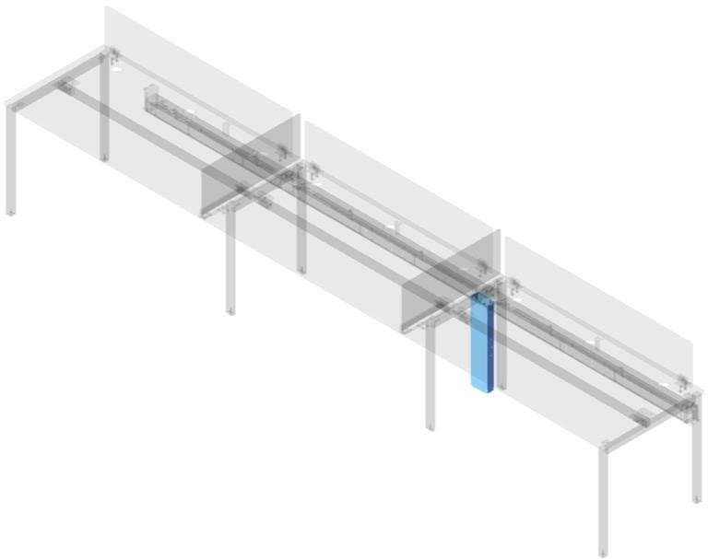
Koncisa Plus Ductos bajante para pasacable puessto doble y sencillo
DUCTOS BAJANTES PASACABLE
IMAGEN | DESCRIPCION | ALTO(cm) | LARGO (cm) | PROFUNDIDAD(cm) | CODIGO
 | DUCTO BAJANTE DOBLE A PISO PASACABLE 2KSO369000 | 57 | 12.2 | 11.6 | 22000136093
 | DUCTO BAJANTE SENCILLO A PISO PASACABLE 2KSO370000 | 57 | 12.2 | 7.8 | 22000136094
Ducto bajante doble a piso
CONDICIONES Y RESTRICCIONES
Estos elementos no son rematables.
Definir acabado de pintura.
Ducto bajante sencillo a piso
Mapa de producto

Slide 20
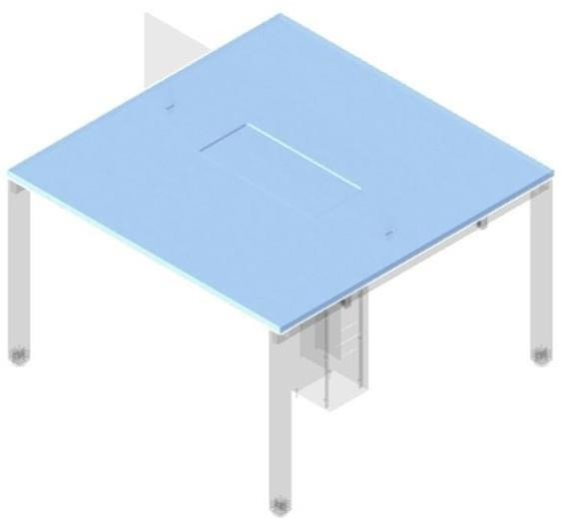

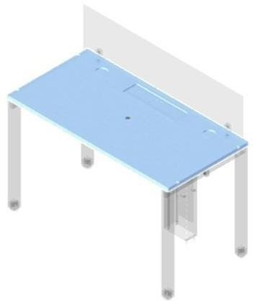
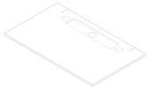
Koncisa Plus Superficies de trabajo
SUPERFICIES DOBLES
IMAGEN | PROF. (cm) (P) | LARGO (cm) (L) | Formica 3.0cm 2KSU010310 | Formica 2.5cm 2KSU010300 | Melamina 2.5cm 2KSU010340 | Melamina 1.8cm 2KSU010330 | F.Formicentro Tipo 1 3.0cm 2KSU010310 | F.Formicentro Tipo 1 2.5cm 2KSU010300 | F.Formicentro Tipo 2 3.0cm 2KSU010310 | F.Formicentro Tipo 2 2.5cm 2KSU010300 | Melamina Duralam 2.5cm 2KSU010370
 | 120 | 100 | 22000132937 | 22000132943 | 22000132949 | 22000132955 | 22000135309 | 22000135306 | 22000135562 | 22000135559 | 22000135983
 | 120 | 120 | 22000132938 | 22000132944 | 22000132950 | 22000132956 | 22000135308 | 22000135305 | 22000135561 | 22000135558 | 22000135984
 | 120 | 150 | 22000132939 | 22000132945 | 22000132951 | 22000132957 | 22000135307 | 22000135304 | 22000135560 | 22000135557 | 22000135985
 | 150 | 100 | 22000132940 | 22000132946 | 22000132952 | 22000132958 | S.C. | S.C. | S.C. | S.C. | S.C.
 | 150 | 120 | 22000132941 | 22000132947 | 22000132953 | 22000132959 | S.C. | S.C. | S.C. | S.C. | S.C.
 | 150 | 150 | 22000132942 | 22000132948 | 22000132954 | 22000132960 | S.C. | S.C. | S.C. | S.C. | S.C.
SUPERFICIES SENCILLAS
IMAGEN | PROF. (cm) (P) | LARGO (cm) (L) | Formica 3.0 cm 2KSU010260 | Formica 2.5cm 2KSU010250 | Melamina 2.5cm 2KSU010270 | Melamina 1.8cm 2KSU010280 | F.Formicentro Tipo 1 3.0cm 2KSU010260 | F.Formicentro Tipo 1 2.5cm 2KSU010250 | F.Formicentro Tipo 2 3.0cm 2KSU010260 | F.Formicentro Tipo 2 2.5cm 2KSU010250 | Melamina Duralam 2.5cm 2KSU010360
 | 60 | 100 | 22000132967 | 22000132973 | 22000132985 | 22000132979 | 22000135303 | 22000135297 | 22000135556 | 22000135550 | 22000135980
 | 60 | 120 | 22000132968 | 22000132974 | 22000132986 | 22000132980 | 22000135302 | 22000135296 | 22000135555 | 22000135549 | 22000135981
 | 60 | 150 | 22000132969 | 22000132975 | 22000132987 | 22000132981 | 22000135301 | 22000135295 | 22000135554 | 22000135548 | 22000135982
 | 75 | 100 | 22000132970 | 22000132976 | 22000132988 | 22000132982 | 22000135300 | 22000135294 | 22000135553 | 22000135547 | S.C.
 | 75 | 120 | 22000132971 | 22000132977 | 22000132989 | 22000132983 | 22000135299 | 22000135293 | 22000135552 | 22000135546 | S.C.
 | 75 | 150 | 22000132972 | 22000132978 | 22000132990 | 22000132984 | 22000135298 | 22000135292 | 22000135551 | 22000135545 | S.C.
Sup. Doble
CONDICIONES Y RESTRICCIONES
Las dimensiónes Nominal (P-L) = Real.
Las Superficies Dobles y Sencillas son rematables en Largo (L) desde 90 hasta 150cm.
Las Superficies Dobles son rematables en Profundidad (P) desde 120hasta 150cm.
Las Superficies Sencillas son rematables en Profundidad (P) desde 60 hasta 75cm.
Cuando se requiera puestos de trabajo Sencillos con ducto de cableado, La Profundidad (P) mínima es 60cm, para evitar choque de rodillas.
Cuando se requieran remates, solicitar con el código de la Nominal (N) inmediatamente superior.
Comercial define si se requiere Grommet (Perforación central) tapa pasacables ( Perforación ubicada al centro, izquierda o derecha) o Lisa; para que POP programe en planta las perforaciones requeridas según especificación de planos.
Cuando Comercial especifica pantallas frontales, POP debe programar las perforaciones requeridas según especificación de planos.
Desde comercial se debe considerar el formato de formica, dado que no todos los acabados vienen de 153cm de profundidad.
Cuando se requiera superficies superiores a 120cm en Profundidad (P) y no exista el formato de 153cm, comercial definirá si es posible la unión en la superficie.
Sup. Sencilla
Mapa de producto

Slide 21
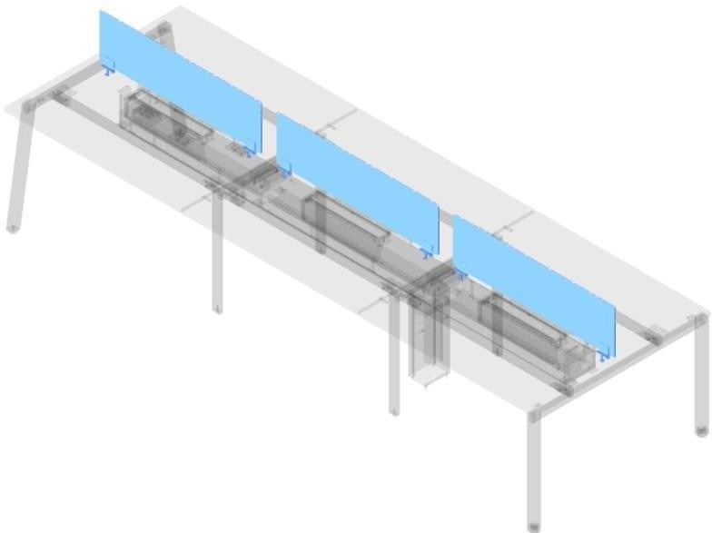
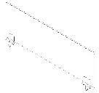
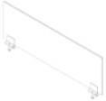
Koncisa Plus Pantalla Frontal
PANTALLAS FRONTAL
IMAGEN | N | LARGO (cm) | ALTO (cm) | Vidrio Laminado 4+4 | Melamina | Formica | Tela / Aglomerado +Backer | Tela / Aglomerado
 |  |  |  | 2KAC252000 | 2KAC253000 | 2KAC254000 | 2KAC255000 | 2KAC271000
 | 100 | 90 | 30 | 22000132928 | 22000132931 | 22000132934 | 22000132961 | 22000133977
 | 120 | 110 | 30 | 22000132929 | 22000132932 | 22000132935 | 22000132962 | 22000133978
 | 150 | 140 | 30 | 22000132930 | 22000132933 | 22000132936 | 22000132963 | 22000133979
Pantalla frontal
CONDICIONES Y RESTRICCIONES
Las pantallas frontales se pueden rematar en largo Nominal (N) desde 90 hasta 150cm.
Para pantallas frontales el Largo Real = Nominal (N) – 10cm.
El alto de la pantalla se mide a partir de la cara superior de la superficie de trabajo.
El código de las pantallas incluye los soportes.
Cuando se requieran remates, solicitar con el código de la Nominal (N) inmediatamente superior.
Definir acabado pintura para soportes.
Mapa de producto

Slide 22


Koncisa Plus Pantalla Lateral
PANTALLAS LATERALES
Imagen | N | PROFUNDIDA D (cm) |  | ALTO (cm) | Tipo
 | Pantalla para superficie de 1.8CM |  |  |  | Vidrio Laminado 4+4 2KAC276000 | Melamina 2KAC274000 | Formica 2KAC275000 | Tela 2KAC272000
 | 60 |  | 59 | 30 | 22000134164 | 22000134699 | 22000134176 | 22000134170
 | 75 |  | 74 | 30 | 22000134165 | 22000134700 | 22000134177 | 22000134171
 | Pantalla para superficie de 2.5CM |  |  |  | Vidrio Laminado 4+4 2KAC276000 | Melamina 2KAC274000 | Formica 2KAC275000 | Tela 2KAC272000
 | 60 |  | 59 | 30 | 22000134166 | 22000134701 | 22000134178 | 22000134172
 | 75 |  | 74 | 30 | 22000134167 | 22000134702 | 22000134179 | 22000134173
 | Pantalla para superficie de 3.0CM |  |  |  | Vidrio Laminado 4+4 2KAC276000 | Melamina 2KAC274000 | Formica 2KAC275000 | Tela 2KAC272000
 | 60 |  | 59 | 30 | 22000134168 | 22000134703 | 22000134180 | 22000134174
 | 75 |  | 74 | 30 | 22000134169 | 22000134704 | 22000134181 | 22000134175
CONDICIONES Y RESTRICCIONES
Las pantallas laterales se pueden rematar en Profundidad Nominal (N) desde 60 hasta 75cm.
Para pantallas laterales el Largo Real = Nominal (N) – 1.0cm.
El código de las pantallas incluye los soportes.
Cuando se requieran remates, solicitar con el código de la Nominal (N) inmediatamente superior.
Definir acabado pintura para soportes.
Pantalla Lateral
Mapa de producto

Slide 23




Koncisa Plus Grommet / Tapa pasacable
GROMMET / TAPA PASACABLE
IMAGEN | DESCRIPCION | DIMENSION | ACABADO
 | GROMMET ALUMINIO LKAC250000 | Largo | ANODIZADO | 22000023626
 |  | 51.2 | PINTADO | 22000116523
 | GROMMET METALICO 2KAC270000 | Largo | PINTADO | 22000133769
 |  | 51.2
 | TAPA PASACABLE MPR050004 | Diametro | NOPAL | 22000635
 |  | 7.8 | GRIS CALRO | 22000648
Mapa de producto

Slide 24




Koncisa Plus Acoples
SOPORTE DUCTO
IMAGEN | DESCRIPCION | ALTO(cm) | LARGO (cm) | PROF.(cm) | CODIGO
 | ACOPLE DUCTO A DUCTO 2KAC268000 | 9.5 | 24.5 | 8.5 | 22000132905
 | ACOPLE DUCTO A PARED 2KAC267000 | 9.5 | 24.5 | 8.5 | 22000132906
CONDICIONES Y RESTRICCIONES
Estos elementos no son rematables.
Definir acabado de pintura.
Mapa de producto

Slide 25




Koncisa Plus Refuerzo y soporte ducto puesto con almacenamiento
REFUERZO
IMAGEN | DESCRIPCION | N | LARGO. (cm) | PROF. (cm) | ALTO (cm) | CODIGO
 | REFUERZO SUPERFICIE A PEDESTAL O INTEGRACION 2KAC262000 | 100 | 44.0 | 15.5 | 3.5 | 22000132923
 |  | 120 | 64.0 | 15.5 | 3.5 | 22000132924
 |  | 150 | 94.0 | 15.5 | 3.5 | 22000132925
SOPORTE DUCTO
IMAGEN | DESCRIPCION | ALTO(cm) | LARGO (cm) | PROF.(cm) | CODIGO
 | SOPORTE DUCTO DOBLE 2KSO342000 | 10 | 11.8 | 17.3 | 22000132904
 | SOPORTE DUCTO SENCILLO 2KSO351000 | 10 | 13.8 | 0.9 | 22000132992
Refuerzo
Soporte ducto
doble
CONDICIONES Y RESTRICCIONES
Los refuerzos se pueden rematar en largo Nominal (N) desde 90 hasta 150cm.
Para el refuerzo el Largo Real = Nominal (N) – 56,0cm.
Para puestos sencillos de 60 a 75 y dobles de 120cm a 150cm usar pedestal de profundidad 40cm 2KAL001000.
Los pedestales de profundidad 40cm no tienen espacio para carpetas.
Cuando se requieran remates, solicitar con el código de la Nominal (N) inmediatamente superior.
Definir acabado pintura para soporte / refuerzo.
Soporte ducto sencillo

Slide 26






Koncisa Plus Puestos Líder
Superficie principal sin grommet
Superficie retorno sin grommet
SUPERFICIES PRINCIPALES
IMAGEN | PROF. (cm) (P) | LARGO (cm) (L) | Formica 3.0cm | Melamina 2.5cm
 | 150 | 60 | 22000136831 | 22000136670
 | 150 | 75 | 22000136832 | 22000136671
 | 165 | 60 | 22000136833 | 22000136672
 | 165 | 75 | 22000136834 | 22000136673
 | 180 | 60 | 22000136835 | 22000136674
 | 180 | 75 | 22000136836 | 22000136675
SUPERFICIES RETORNO CON GROMMET
IMAGEN |  | PROF. (cm) (P) | LARGO (cm) (L) | Formica 3.0 cm | Melamina 2.5cm 2KSU010270
 | DERECHA | 60 | 90 | 22000135017 | 22000136676
 |  | 60 | 100 | 22000135018 | 22000136677
 | IZQUIERDA | 60 | 90 | 22000135019 | 22000136678
 |  | 60 | 100 | 22000135020 | 22000136679
Superficie principal con caja para grommet
Superficie principal con caja para grommet
CONDICIONES Y RESTRICCIONES
Las dimensiónes Nominal (P-L) = Real.
Las Superficies principales son rematables en Largo (L) desde 150 hasta 180cm.
Las Superficies principales son rematables en Profundidad (P) desde 60 hasta 75cm.
Las Superficies retorno son rematables en Largo (L) desde 90 hasta 100cm.
Cuando se requieran remates, solicitar con el código de la Nominal (N) inmediatamente superior.
La perforación para Grommet debe indicarse como observación en el integrador tanto para la superficie principal como para la superficie retorno.
Mapa de producto

Slide 27






Koncisa Plus Puestos Líder
VIGA DE REFUERZO PARA SUPERFICIE PRINCIPAL CON CAJA TOMAS
IMAGEN | NOMINAL SUP PRINCIPAL (cm) | PROF. (cm) (P) | LARGO (cm) (L) | CODIGO
 | 150 | 126 | 5 | 22000137117
 | 165 | 141 | 5 | 22000132416
 | 180 | 156 | 5 | 22000136966
Viga refuerzo para superficie principal con grommet
Viga refuerzo para superficie principal sin grommet
VIGA DE REFUERZO PARA SUPERFICIE PRINCIPAL SIN CAJA TOMAS
IMAGEN | NOMINAL SUP PRINCIPAL (cm) | PROF. (cm) (P) | LARGO (cm) (L) | CODIGO
 | 150 | 141 | 5 | 22000132416
 | 165 | 156 | 5 | 22000136966
 | 180 | 171 | 5 | 22000136965
Grommet
GROMMET
IMAGEN |  | PROF. (cm) (P) | LARGO (cm) (L) | PINTADO | ANODIZADO
 | ALUMINIO | 10 | 50 | 22000116523 | 22000023626
 | LAMINA | 10 | 50 | 22000133769 | N/A
Caja grommet
CAJA TOMAS PARA SUPERFICIES RETORNO CON GROMMET
IMAGEN | PROF. (cm) (P) | LARGO (cm) (L) | CODIGO
DERECHA | 60 | 90 | 22000135010
CONDICIONES Y RESTRICCIONES
Para el puesto líder con superficie principal SIN caja grommet se debe utilizar la viga de largo nominal igual al largo nominal de la superficie principal.
Para el puesto líder con superficie principal CON caja grommet se debe utilizar la viga de largo nominal 15cm menor que el largo nominal de la superficie principal.
Las vigas son rematables en largo (L) desde 150cm hasta 180cm.
La caja tomas tiene 3 pre-troqueles 2x4.
Mapa de producto

Slide 28




Koncisa Plus Puestos Líder
COSTADOS SENCILLOS
IMAGEN | DESCRIPCION | N | PROFUNDIDAD (cm) | ALTO (cm) | CODIGO
 | COSTADO TERMINAL SENCILLO RECTANGULAR 2KSO330000 | 60 | 59 | 71 | 22000132392
 |  | 75 | 74 | 71 | 22000132393
 | COSTADO TERMINAL SENCILLO RECTANGULAR CON CAJA TOMAS 2KSO362000 | 60 | 59 | 71 | 22000135194
 |  | 75 | 74 | 71 | 22000135195
 | COSTADO TERMINAL SENCILLO CURVO 2KSO376000 | 60 | 59 | 71 | 22000136660
 |  | 75 | 74 | 71 | 22000136662
 | COSTADO TERMINAL SENCILLO CURVO CON CAJA TOMAS 2KSO377000 | 60 | 59 | 71 | 22000136661
 |  | 75 | 74 | 71 | 22000136663
 | COSTADO TERMINAL SENCILLO TIPO TEK 2KSO360000 | 60 | 59 | 71 | 22000136664
 |  | 75 | 74 | 71 | 22000136666
 | COSTADO TERMINAL SENCILLO TIPO TEK CON CAJA TOMAS 2KSO379000 | 60 | 40.8 | 71 | 22000136665
 |  | 75 | 55.8 | 71 | 22000136667
 | COSTADO TERMINAL SENCILLO ORTOGONAL 2KSO363000 | 60 | 59 | 71 | 22000136064
 |  | 75 | 74 | 71 | 22000136065
 | COSTADO TERMINAL SENCILLO ORTOGONAL CON CAJA TOMAS 2KSO378000 | 60 | 59 | 71 | 22000136668
 |  | 75 | 74 | 71 | 22000136669
Costado terminal con caja tomas
Costado terminal sencillo
CONDICIONES Y RESTRICCIONES
Los costados son rematables en profundidad Nominal (N) desde 60cm hasta 75cm.
En los costados terminales la profundidad Real = Nominal (N) – 1.0cm.
Definir el acabado de pintura.

Slide 29



Koncisa Plus Puestos Líder
COSTADOS TRAPEZOIDALES
IMAGEN | DESCRIPCION | N | PROFUNDIDAD (cm) | ALTO (cm) | CODIGO
 | COSTADO TERMINAL SENCILLO TRAPEZOIDAL DERECHO | 75 | 74 | 71 | 22000132398
 | COSTADO TERMINAL SENCILLO TRAPEZOIDAL IZQUIERDO | 75 | 74 | 71 | 22000132399
 | COSTADO TERMINAL SENCILLO TRAPEZOIDAL CON CAJA TOMAS DERECHO | 75 | 74 | 71 | 22000136639
 | COSTADO TERMINAL SENCILLO TRAPEZOIDAL CON CAJA TOMAS IZQUIERDO | 75 | 74 | 71 | 22000136640
Costado terminal con caja tomas
Costado terminal sencillo
CONDICIONES Y RESTRICCIONES
Los costados son trapezoidales solo se puede solicitar en ancho 75cm.

Slide 30


Koncisa Plus Puestos Líder
FALDAS
IMAGEN | N | LARGO (cm) | ALTO (cm) | FORMICA PYM100070 | MELAMINA PYM100070 | METALICA PYM100073
 | 150 | 121 | 30 | 22000100968 | 22000103931 | 22000103841
 | 180 | 151 | 30 | 22000100969 | 22000103913 | 22000103842
CONDICIONES Y RESTRICCIONES
Las faldas son rematables en Largo desde 150.0cm hasta 180.0cm
La medida nominal excede 29cm a la medida real del producto.
Falda

Slide 31







Koncisa Plus Puestos Líder
ACCESORIOS
IMAGEN | DESCRIPCION | ALTO (cm) | LARGO (cm) | PROF. (cm) | CODIGO
 | DUCTO BAJANTE DE PISO TKAC120000 | 50 | 10 | 10 | 22000104949
 | LAMINA DE UNION SUPERFICIE MAC390020 | 9 | 15 | 8.5 | 22000109449
 | ACOPLE CAJA TOMAS A PARED | 8.5 | 23 | 4.5 | 22000137143
Lamina unión superficies
Ducto bajante de piso
CONDICIONES Y RESTRICCIONES
Estos elementos no son rematables.
Definir acabado de pintura.
Acople caja tomas a pared
Mapa de producto

Slide 32






Koncisa Plus Puestos Líder con credenza
CREDENZA GAVETAS PUESTO LIDER
IMAGEN |  | PROF. (cm) (P) | LARGO (cm) (L) | ALTO (cm) (H) | CODIGO
 | DERECHA | 50 | 150 | 64 | 22000137110
 |  | 50 | 180 | 64 | 22000137111
 | IZQUIERDA | 50 | 150 | 64 | 22000137112
 |  | 50 | 180 | 64 | 22000137113
Credenza gavetas derecha
Credenza gavetas izquierda
VIGA CONECTORA A CREDENZA
IMAGEN | NOMINAL SUP PRINCIPAL (cm) | PROF. (cm) (P) | LARGO (cm) (L) | CODIGO
 | 150 | 53 | 145 | 22000137107.
 | 165 | 53 | 157 | 22000137108
 | 180 | 53 | 175 | 22000137109
Viga conectora a credenza
Detalle de cimbra
CONDICIONES Y RESTRICCIONES
Las Viga es rematable en largo desde 150cm hasta 180cm.
Las credenzas son rematables en largo 150 hasta 180cm.
Cuando se utilice superficie de ancho mayor a 60cm, la superficie sobresale del puesto la mitad del excedente, es decir, para superficie de 75cm sobresale 15cm/2 = 7.5cm
Mapa de producto

Slide 33






Koncisa Plus Almacenamientos
ALMACENAMIENTOS PEDESTALES Y CAJONERA
IMAGEN |  | PROF. (cm) (P) | ANCHO (cm) (A) | ALTO (cm) (H) | CODIGO
 | FRENTE METALICO MANIJA EMBEBIDA 2KAL00100 | 40 | 37 | 71 | 22000133941
 | FRENTE MELAMINA MANIJA RECTA 2KAL004000 | 50 | 37 | 71 | 22000136955
 | FRENTE METALICO MANIJA EMBEBIDA 2KAL003000 | 50 | 37 | 56 | 22000135270
Pedestal frente metálico manija embebida
Pedestal frente formica manija recta
Cajonera frente metálico manija embebida
CONDICIONES Y RESTRICCIONES
Los pedestales y cajoneras no son rematables.
Para el caso del pedestal frente formica, la veta de los frentes siempre va en sentido horizontal.
Mapa de producto

Slide 34




Koncisa Plus Cimbra para puesto lider
Cimbra de piso y pared para Grommet en superficie principal de profundidad 60cm
Cimbra de piso y pared para Grommet en superficie retorno largo 90cm
Cimbra de piso y pared para Grommet en superficie principal de profundidad 75cm
Cimbra de piso y pared para Grommet en superficie retorno largo 100cm
Perforación libre para cimbra en pared
Perforación libre para cimbra en piso

Slide 35





Koncisa Plus cimbra puesto doble (Ducto estándar NO pasacables)

Slide 36





Koncisa Plus cimbra puestos sencillos (Ducto estándar NO pasacables)

Slide 37


Koncisa Plus cimbra puestos sencillos pasacables

Slide 38


Koncisa Plus cimbra puesto doble pasacables

Slide 39
Koncisa Plus
Nombre: Fecha: / /
1. Los troqueles del ducto terminal quedan desplazados
Verdadero
Verdadero
Verdadero
Verdadero
Verdadero
Falso
Falso
Falso
Falso
Falso
2. La pantalla lateral atraviesa la superficie
3. Se debe usar ducto terminal en el extremo del bench si quiero cablear desde pared
4. Se debe informar a POP que el puesto de trabajo lleva pantallas para que le abran los huecos
5. Se puede pedir la superficie completamente lisa
Mapa de producto

Slide 40

Cali: (+57-2) 660 2100
Bogotá: (+57-1) 4297 470
Medellín: (+57-4) 384 5604
Barranquilla: (+57-5) 330 9830
Quito: (+593-2) 256 8312
Guayaquil: (+593-4) 263 0010
Distribuidores autorizados:
Perú: Ergomatic S.A.C. Cel: 960 366 933
Panamá: Ergomatic Corp. (+507) 209 6282

